Slide 1

Programação 1

Slide 2
Aula 5.1 – Herança
Prof. Flávio Ceci, Dr.

Slide 3
Herança
De maneira geral, a herança permite a criação de novas classes (subclasses) a partir de classes já́ existentes (superclasses), “herdando” características existentes na classe a ser estendida.
Esta técnica implica em grande reaproveitamento de código existente, uma vez que não há a necessidade de reimplementação de métodos que já foram criados nas superclasses.
Em relação a Superclasses e Subclasses, podemos dizer que Subclasses são especializações de Superclasses que, por sua vez, são generalizações de Subclasses. Em outras palavras, subclasses são mais especializadas do que as suas superclasses, mais genéricas.
As subclasses herdam todas as características de suas superclasses, como suas variáveis e métodos.

Slide 4
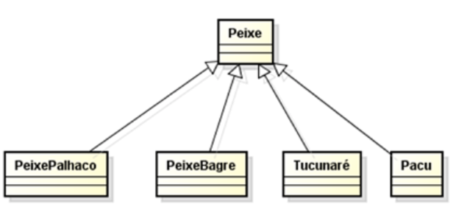
Herança

Slide 5
Herança
A linguagem Java permite o uso de herança simples, mas não permite a implementação de herança múltipla, que significa que uma classe pode herdar métodos e atributos de mais de uma classe.
Para superar essa limitação, o Java faz uso de interfaces.
Em Java, a palavra reservada que define que uma classe herda as características de outra é extends, ela deve ser utilizada assim que a classe for criada.
Veja nos códigos a seguir um exemplo de código que mostra onde deve ser empregada a palavra extends.

Slide 6
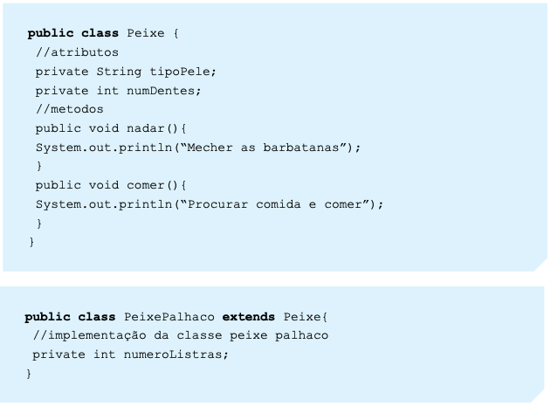
Herança

Slide 7
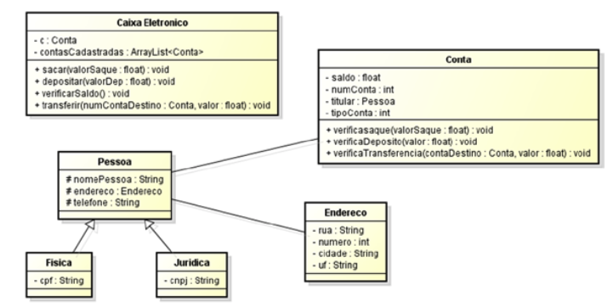
Herança
Caso 01:

